Slide 1
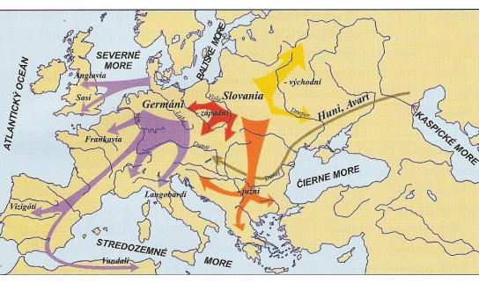
Ľudia v pohybe. Sťahovanie národov a jeho dôsledky
Mgr. Tomáš Takáč

Slide 2
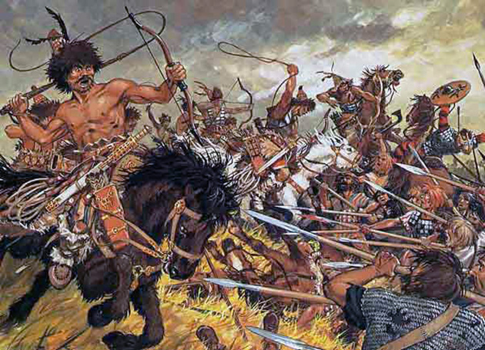
Príčiny presunov obyvateľstva
V druhej polovici 4. storočia začalo obdobie sťahovania národov.
Kmene si hľadali nové sídla.
Najčastejšie dôvody sťahovania:
1. zhoršené podnebie
2. preľudnenie
3. túžba a bojovnosť
4. útek pred dobyvateľmi

Slide 3
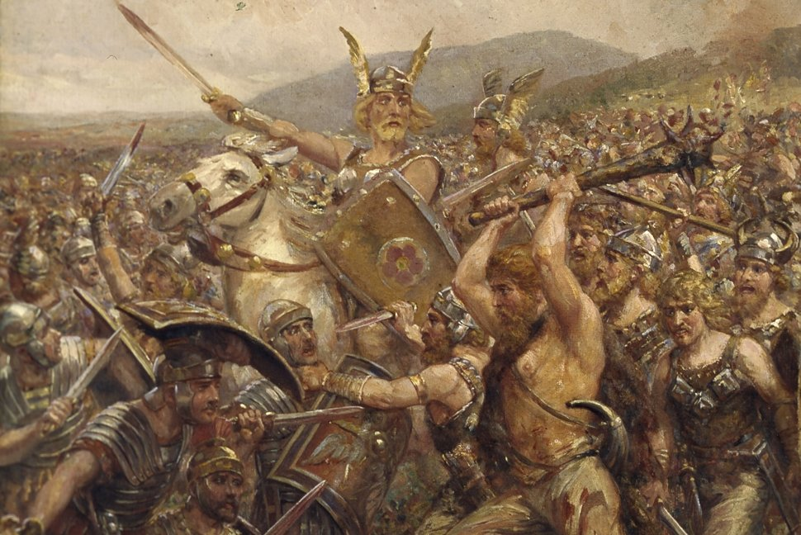
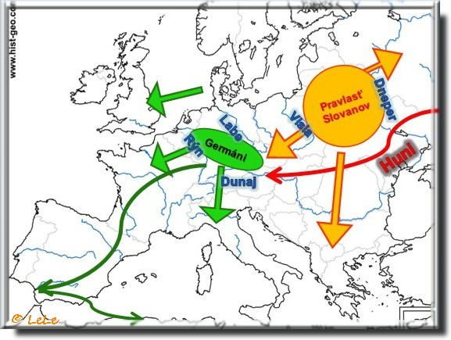
Presuny sa nezaobišli bez plienenia a rabovania.
Zavládol chaos.
V čase sťahovania národov prišli na naše územie Slovania.

Slide 4
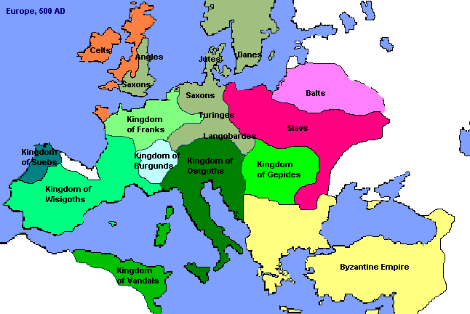
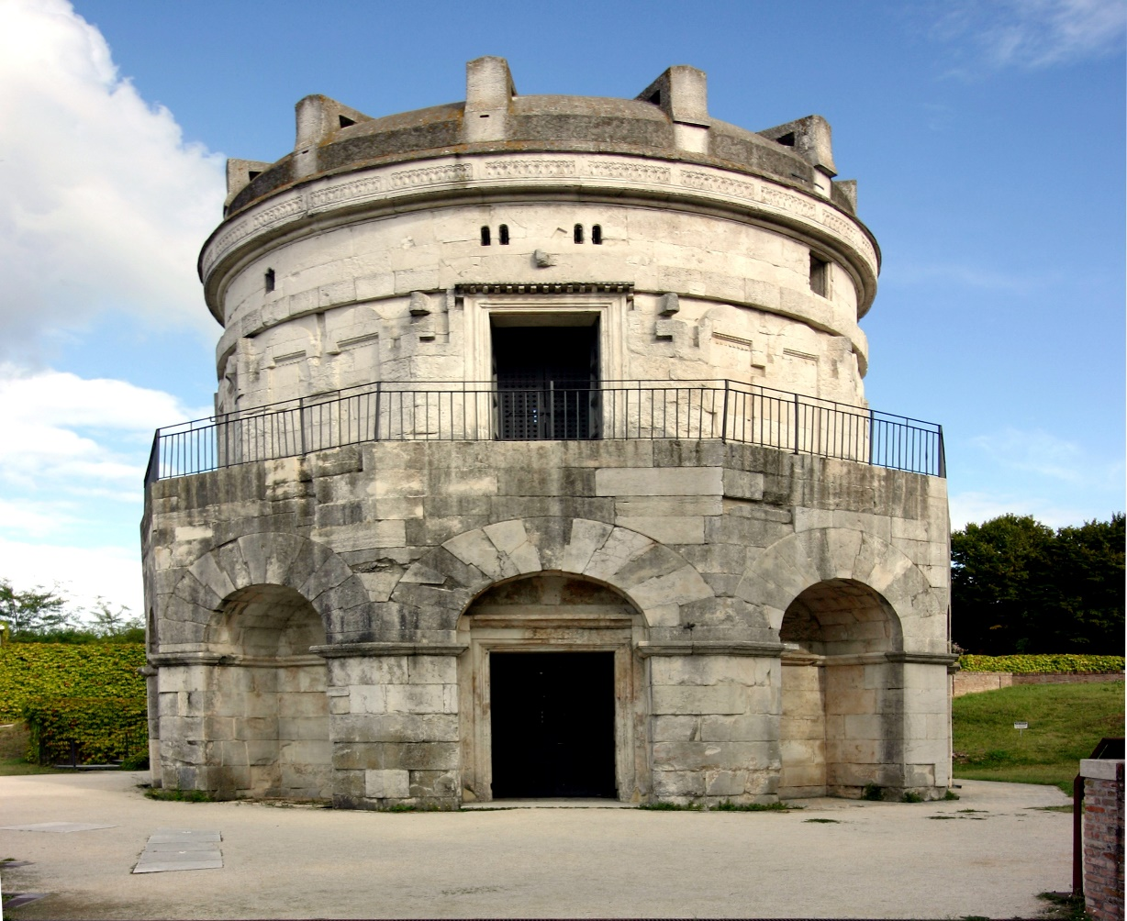
Rozpad Rímskej ríše, začiatok stredoveku
Kmene Vandalov a Vizigótov dobyli niekoľkokrát Rím.
Na území kedysi mocnej ríše vytvárali barbarské kmene vlastné kráľovstvá.
Často ničili všetky antické vymoženosti – domy, cesty, vodovody.....
Menili sa štáty a menil sa životný štýl.

